Slide 1

Logistický management 2
Martin Hart
martin.hart@mvso.cz

Slide 2
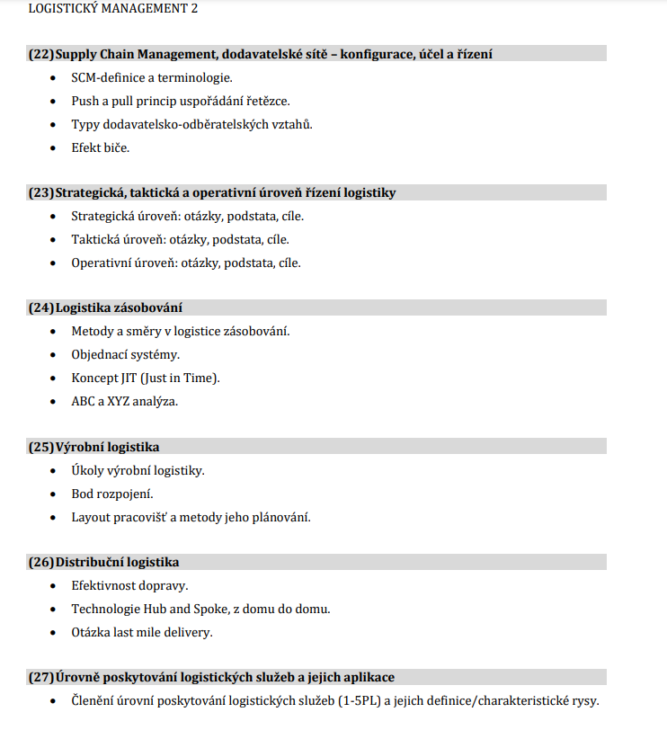

Slide 3
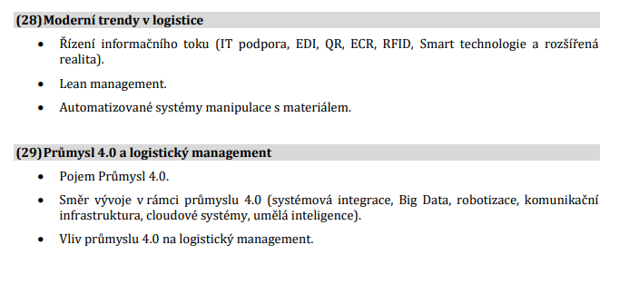

Slide 4

Literatura
Základní:
CHYTILOVA E., Logistický management 2 : učební texty. MVŠO. 2018
JUROVÁ, M.; KORÁB, V.; JUŘICA, P.; VIDECKÁ, Z.; BARTOŠEK, V. Výrobní a logistické procesy v podnikání. Praha: Grada, 2016. 254 s. ISBN: 978-80-247-5717- 9.
TOMEK G., VÁVROVÁ V. Integrované řízení výroby: od operativního řízení výroby k dodavatelskému řetězci. Praha: Grada Publishing, a.s. 2014. 368s. ISBN 978-80-247-4486-5

Slide 5
Literatura
Doporučená:
NENADÁL J.. a kol. 2. Moderní management jakosti: principy, postupy, metody. Management Press, Albatros Media a.s. 2017. ISBN 9788072613922.
CHOPRA S., MEINDL P., KALRA D.V. Supply Chain Management: Strategy, Planning and Operation. Pearson Education.588s. 2017. ISBN 933258267X, 9789332582675
CHYTILOVÁ E. Logistický management: příklady úspěšné praxe. 154s. Moravská vysoká škola Olomouc. 2018. ISBN 978-80-7455-075-1

Slide 6
1. Základní pojmy a terminologie. Logistika včera a dnes

Slide 7
Základní definice
Logistika je vědní disciplína, která se zabývá plánováním, řízením a realizací materiálového toku a informací tak, aby správný produkt byl ve správný čas na správném místě s co nejnižšími náklady
Logistický management zahrnuje analýzu, plánování, řízení a vedení lidí, organizování, kontrolu logistických procesů

Slide 8
Logistika se zabývá dodáním
Správného výrobku
Ve správném množství
Ve správném čase
Ve správné kvalitě
Na správné místo
Správnému zákazníkovi
Za správné náklady

Slide 9
Logistické úlohy
Nákupní logistika
Vnitropodniková logistika
Odbytová logistika / distribuce

Slide 10
Materiálový tok
Průmyslová
organizace
1) výrobní
2) obchodní
organizace
trh
zásobování
3) organizace poskytující služby
trh zákazníků
3. fáze
1. fáze
2. fáze
4. fáze
informační tok

Slide 11
Podnik jako logistický systém
řízení
odbyt
dodavatelé
odběratelé
- zákazníci
nákup
výroba
sklad
Podnik – systém
Subsystémy podniku
Materiálový tok
Informační tok

Slide 12
Logistické systémy
Logistický systém je multisystém, množina systémů. Jednotlivé systémy nelze zkoumat samostatně, ale jen ve vzájemných souvislostech. Články logistického řetězce (sklady, doprava aj.) mají postavení podsystémů (subsystémů)

Slide 13
Vymezení logistického systému
Systém technicko- technologický
Systém řízení
Systém informační
Notes:
Systém technicko – technologický je dynamický hmotný systém smíšeného typu (tj. s prvky umělými a lidskými), jehož funkcí je realizovat netechnologické transformace, jejichž převážná část spočívá ve změně místa pasivních prvků (surovin, materiálů, výrobků, obalů aj.). Prvky technicko – technologického systému jsou zpravidla různé technické prostředky a zařízení, budovy, dopravní komunikace, plochy a s nimi spojená lidská obsluha (aktivní prvky).
Systém řízení je dynamický systém, kdy řídící subjekt účelně působí na systém technicko – technologický a snaží se vyvolat takové chování, stav nebo uspořádání tohoto základního systému, které vede k dosažení konečného, synergického efektu s minimální potřebou času (s maximální pružností) a s nejvyšší hospodárností.
Tento řídicí systém má tři hlavní úkoly: plánovat, řídit a kontrolovat celý materiálový tok s ohledem na dosažení logistických výkonových a ekonomických cílů.
Plánování zahrnuje vypracování plánů a jejich schválení. Jde např. o prognózování a plánování prodeje, o plánování potřeby materiálu, o výrobní a kapacitní plánování.
Řídit znamená podrobně stanovit způsob realizace materiálového toku a uvést jej do pohybu.
Kontrola následuje za prováděním, popřípadě je doprovází. Důležitou součástí kontroly je analýza odchylek skutečnosti od plánu. Zpětná vazba je zabezpečována zásahy (podle okolností do procesu či do plánu) při větších odchylkách.
Systém informační je smíšený systém pořizující, zpracovávající, přenášející a uchovávající informace pro potřeby systému řízení. Jeho prvky tvoří technické a pomocné prostředky, zařízení a lidé, sloužící uvedenému účelu. Od informačního systému se požaduje, aby informace poskytoval na potřebném místě, v požadovaném čase, v odpovídajícím rozsahu a ve vhodné formě.
Logistický systém je multisystém a lze jej charakterizovat jako:
dynamický, jeho stav se mění v čase,
učící se, to znamená, že na základě zpětných vazeb se snaží dosáhnout účelnějšího chování,
samoorganizující, schopný zlepšovat vlastní strukturu a organizaci,
samoupravující se, schopný nahradit nevyhovující prvky nebo vazby novými,
otevřený, vybavený vstupy a výstupy, má vnější vazby s okolím,
s cílovým chováním.
PERNICA, P. Logistický management. Praha: Radix, 1998, ISBN 80-86031-13-6
tamtéž
tamtéž

Slide 14
Systém technicko – technologický je dynamický hmotný systém smíšeného typu (tj. s prvky umělými a lidskými), jehož funkcí je realizovat netechnologické transformace, jejichž převážná část spočívá ve změně místa pasivních prvků (surovin, materiálů, výrobků, obalů aj.). Prvky technicko – technologického systému jsou zpravidla různé technické prostředky a zařízení, budovy, dopravní komunikace, plochy a s nimi spojená lidská obsluha (aktivní prvky).

Slide 15
Systém řízení je dynamický systém, kdy řídící subjekt účelně působí na systém technicko – technologický a snaží se vyvolat takové chování, stav nebo uspořádání tohoto základního systému, které vede k dosažení konečného, synergického efektu s minimální potřebou času (s maximální pružností) a s nejvyšší hospodárností.
Tento řídicí systém má tři hlavní úkoly:
plánovat,
řídit a
kontrolovat celý materiálový tok s ohledem na dosažení logistických výkonových a ekonomických cílů.

Slide 16
Plánování zahrnuje vypracování plánů a jejich schválení. Jde např. o prognózování a plánování prodeje, o plánování potřeby materiálu, o výrobní a kapacitní plánování.
Řídit znamená podrobně stanovit způsob realizace materiálového toku a uvést jej do pohybu.
Kontrola následuje za prováděním, popřípadě je doprovází. Důležitou součástí kontroly je analýza odchylek skutečnosti od plánu. Zpětná vazba je zabezpečována zásahy (podle okolností do procesu či do plánu) při větších odchylkách.

Slide 17
Systém informační je smíšený systém pořizující, zpracovávající, přenášející a uchovávající informace pro potřeby systému řízení. Jeho prvky tvoří technické a pomocné prostředky, zařízení a lidé, sloužící uvedenému účelu. Od informačního systému se požaduje, aby informace poskytoval na potřebném místě, v požadovaném čase, v odpovídajícím rozsahu a ve vhodné formě.
Logistický systém je multisystém a lze jej charakterizovat jako:
dynamický, jeho stav se mění v čase,
učící se, to znamená, že na základě zpětných vazeb se snaží dosáhnout účelnějšího chování,
samoorganizující, schopný zlepšovat vlastní strukturu a organizaci,
samoupravující se, schopný nahradit nevyhovující prvky nebo vazby novými,
otevřený, vybavený vstupy a výstupy, má vnější vazby s okolím, s cílovým chováním.

Slide 18
Mikrologistický a makrologistický systém
Mikrologistický systém
Makrologistický systém
Jsou logistické systémy jednotlivých veřejnoprávních a soukromých organizací.
Řeší všechny logistické řetězce, které jsou potřebné k zajištění určitého produktu a jeho následného dodání konečnému zákazníkovi.

Slide 19
Mezilogistický systém
Tyto systémy operují na úrovni spolupracujících organizací - příkladem je spediční organizace, která zajišťuje přepravu mezi průmyslovým dodavatelem, velkoobchodem a maloobchodníkem.
Notes:
Systémy mezilogistiky – leží mezi makrologistickými a mikrologistickými systémy.
Jejich funkci nelze vymezit výhradně mikro­ nebo makrologisticky. Tyto systémy
operují na úrovni spolupracujících organizací – příkladem je spediční organizace,
která zajišťuje přepravu mezi průmyslovým dodavatelem, velkoobchodem a
maloobchodníkem.
V případě mezologistických systémů se při dělení zohledňují podniky spolupracující
při naplňování logistických služeb – v úvahu připadá kooperace mezi podniky
zasilatelských služeb (např. užití společného systému přerozdělování zboží mezi
zasilateli z různých či stejných oborů). U podniků logistických služeb se může jednat o
spolupráci mezi spedičními organizacemi orientovanými na určitý region nebo
podniky zabývající se určitým typem dopravy (silniční nákladní přepravou a
železnicí). Existuje i varianta spolupráce mezi podniky logistických služeb a
zasilatelskou organizací (zasilatel pověří podnik logistických služeb zasláním
produktů.

Slide 20
Systémy mezilogistiky leží mezi makrologistickými a mikrologistickými systémy.
Jejich funkci nelze vymezit výhradně mikro­ nebo makrologisticky. Tyto systémy
operují na úrovni spolupracujících organizací – příkladem je spediční organizace,
která zajišťuje přepravu mezi průmyslovým dodavatelem, velkoobchodem a maloobchodníkem.

Slide 21
Logistické funkce a cíle
Výkonový cíl
Ekonomický cíl
Strategie, taktika, operativní a administrativní řízení
Vnější
Vnitřní
Notes:
Rámcovým cílem podnikové logistiky je zabezpečit uspokojování přání zákazníků na dodávky a služby na požadované úrovni a to při minimalizaci celkových nákladů. Cíl má dvě složky:
výkonový cíl – připravit potřebné materiály, polotovary, nakupované díly, hotové výrobky od vstupu do podniku až do výstupu z podniku ve správném množství, druhu a jakosti, ve správném okamžiku, na správném místě (výkonnost, pohotovost, rychlost).
ekonomický cíl – splnit výkonovou složku s přiměřenými náklady a bez ohrožení likvidity podniku. Při stanovené úrovni služeb minimalizovat náklady.
Logistické cíle lze dělit i jinak:
vnější – plnění přání zákazníků a požadavků trhu, to znamená zvýšení objemu prodeje, krátké dodací lhůty, úplnost a spolehlivost dodávek, pružnost podniku.
vnitřní – snižování nákladů na dopravu, manipulaci a skladování, na výrobu, na zásoby a řízení, což především znamená snížení objemu kapitálu vázaného v zásobách.

Slide 22
Rámcovým cílem podnikové logistiky je zabezpečit uspokojování přání zákazníků na dodávky a služby na požadované úrovni a to při minimalizaci celkových nákladů. Cíl má dvě složky:
výkonový cíl – připravit potřebné materiály, polotovary, nakupované díly, hotové výrobky od vstupu do podniku až do výstupu z podniku ve správném množství, druhu a jakosti, ve správném okamžiku, na správném místě (výkonnost, pohotovost, rychlost).
ekonomický cíl – splnit výkonovou složku s přiměřenými náklady a bez ohrožení likvidity podniku. Při stanovené úrovni služeb minimalizovat náklady.

Slide 23
Vnější cíle
Zvyšování objemu prodeje
Zkracování dodacích lhůt
Zlepšování spolehlivosti a úplnosti dodávek
Flexibilita logistických služeb

Slide 24
Vnitřní cíle
Snižování nákladů na:
zásoby
dopravu
manipulaci a skladování
výrobu
řízení

Slide 25
Logistické cíle
Řízení materiálového hospodářství
Řízení fyzické distribuce

Slide 26
Logistické funkce a cíle
Kompletační,
Technologické,
Mezioperační,
Skladové,
Ložné,
meziobjektová přeprava,
vnější přeprava,
technologická přeprava,
operace balení,
Pomocné.

Slide 27
Logistické činnosti
zahrnují tři složky: plánování, řízení a realizace.
jsou procesy netechnologického charakteru. To znamená, že na rozdíl od technologických procesů nemění fyzikální, ani chemickou podstatu zpracovávaného materiálu a nedokončených výrobků, kterými se zabývají.

Slide 28
Aktivní prvky
Prostředky, jejichž působením se realizují toky pasivních prvků v logistickém řetězci. Tomu odpovídají aktivní prvky:
technické prostředky a zařízení pro manipulaci, přepravu, skladování, balení a fixaci zboží
technické prostředky a zařízení sloužící operacím s informacemi (nosiči informací)
obsluhující, řídící a kontrolující faktor, tj. lidská složka
Notes:
Posláním je realizovat logistické funkce (tj. uskutečňovat posloupnosti netechnologických operací s pasivními prvky).
Převážná část uvedených operací spočívá:
ve změně místa nebo v uchování pasivních prvků, popř. v jejich úpravě pro navazující manipulační či přepravní operace
ve sběru, ve změně místa nebo v uchování informací bez nichž by operace s hmotnými pasivními prvky nemohly probíhat
Tomu odpovídají aktivní prvky:
technické prostředky a zařízení pro manipulaci, přepravu, skladování, balení a fixaci zboží (včetně pomocných zařízení v budovách, skladech, komunikacích)
technické prostředky a zařízení sloužící operacím s informacemi (nosiči informací) – počítače, automatická identifikace, přenos zpráv, údajů a dat …
obsluhující, řídící a kontrolující faktor, tj. lidská složka

Slide 29
Logistické pasivní prvky
Logistické pasivní prvky jsou manipulovatelné, přepravované nebo skladovatelné kusy, jednotky nebo zásilky, které musí překonat prostor a čas.
Materiálové prvky (materiál, polotovar, suroviny, součást, hotový produkt),
Obaly,
Přepravní prostředky (palety),
Odpad,
Informace.
Notes:
Věci, které probíhají logistickým řetězcem (suroviny, základní a pomocný materiál, díly, nedokončené a hotové výrobky). Nabývají podobu manipulovaných, přepravovaných nebo skladovaných kusů, jednotek. Účelem operací s nimi je překonat prostor a čas. Operace mají výlučně netechnologický charakter (nemění se množství ani podstata věci). Přechod prvků od dodavatele k zákazníkovi se uskutečňuje prostřednictvím směny, proto pasivní prvky = zboží.
obaly a přepravní prostředky podmiňující pohyb zboží – pokud se přemisťování těchto prostředků uskutečňuje samostatně (zpětný svoz k opakovanému použití)
odpad vznikající při výrobě, distribuci a spotřebě výrobků, jestliže odvoz (likvidace, recyklace) odpadu je předmětem péče výrobce nebo distributora zboží (povinnost uložená zákonem)
informace, jejichž pohyb (zprostředkovaný pohybem nosičů informací) přebíhá, provází a následuje pohyb surovin, materiálů, dílů a výrobků resp. pohyb peněz s ním související jako nutný předpoklad jeho uskutečnění

Slide 30
2.Value Chain Management a dodavatelské sítě

Slide 31
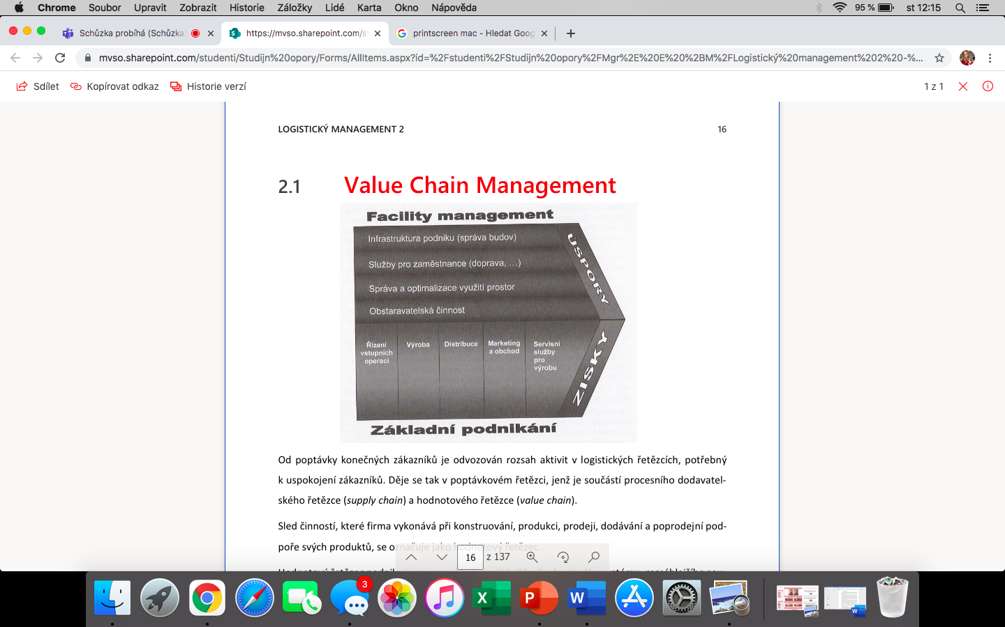

Slide 32
HODNOTOVÝ ŘETEZEC (VALUE CHAIN)
= sled činností, které firma vykonává při konstruování, produkci, prodeji, dodávání a poprodejní podpoře svých produktů
Je součástí rozsáhlejšího hodnotového systému
V souvislosti s hodnotovým řetězcem se musí přijmout ve firmě řada rozhodnutí. (např. Budeme „pneumatiky“ vyrábět sami nebo je budeme nakupovat od dodavatele?)

Slide 33
ANALÝZA HODNOTOVÉHO ŘETĚZCE
Začněte tím, že určíte hodnotový řetězec odvětví.
Srovnejte svůj hodnotový řetězec s hodnotovým řetězcem odvětví.
Zaměřte se na faktory ovlivňující cenu, na tyto činnosti, jež v současnosti mají nebo v budoucnu mohou mít vliv na diferenciaci.
Zaměřte se na faktory ovlivňující náklady a zvláštní pozornost věnujte činnostem, které představují velký nebo rostoucí procentní podíl nákladů.

Slide 34
DODAVATELSKÝ ŘETĚZEC
= vícestupňový systém dodavatelů, výrobců, distributorů, prodejců a zákazníků.
Mezi stupni dodavatelského řetězce v obou směrech proudí toky materiálové, finanční, informační, rozhodovací.
Dodavatelský řetězec se transformuje v dodavatelské síti.
Dochází k jejich propojení jak ve vertikálním tak v horizontálním směru.

Slide 35
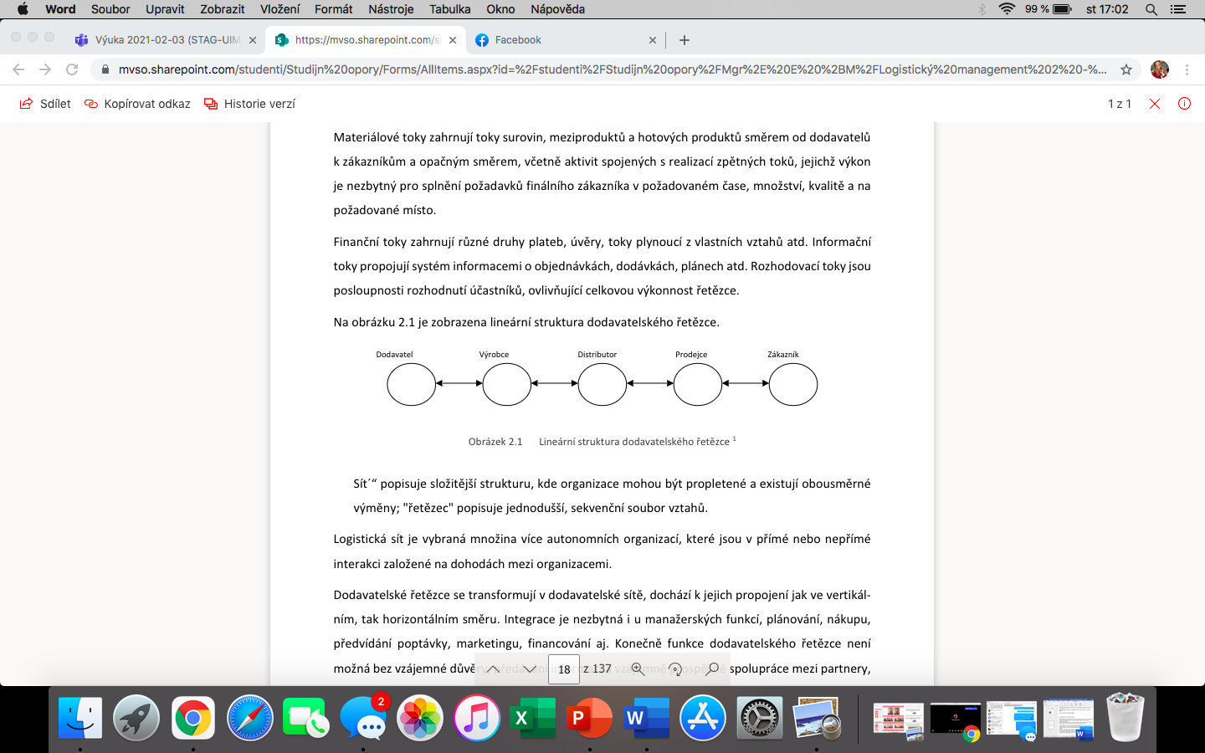
LINEÁRNÍ STRUKTURA DOD. ŘETEZCE

Slide 36
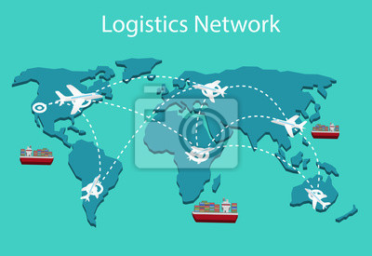
LOGISTICKÁ SÍŤ
= vybraná množina více autonomních organizací, které jsou v přímé nebo nepřímé interakci založené na dohodách mezi organizacemi.

Slide 37
SÍŤ X ŘETĚZEC
Síť = popisuje složitější strukturu, kde organizace mohou být propletené a existují obousměrné výměny.
Řetězec = popisuje jednodušší, sekvenční soubor vztahů.

Slide 38
LOGISTICKÝ ŘETEZEC X DODAVATELSKÝ ŘETĚZEC
DODAVATELSKÝ ŘETĚZEC = rozšiřuje se po i proti směru materiálového toku.
Koncepce dod. řetězce v sobě dále zahrnuje všechny aktivity spojené s realizací zpětných toků vrácených nebo použitých výrobků, likvidaci odpadů, aj.

Slide 39
LOGISTICKÝ ŘETEZEC X DODAVATELSKÝ ŘETĚZEC
LOGISTICKÝ ŘETĚZEC = vázán na konkrétního zákazníka, zakázku, výrobek či skupinu výrobků.
Mluvíme o zákaznické orientaci, ale zákazníkem může být i pracoviště uvnitř podniku, které odebírá nedokončené výrobky k dalšímu zpracování.

Slide 40
Cesty (kanály) = jsou cesty pohybu materiálových prvků a cesty pohybu informací. Cesty nemusí propojovat tytéž články - články mohou být prostorově (směrově) i časově odlišné.
Články = logistických řetězců mohou být buď celky jako jsou budovy, plochy, komunikace, nebo podrobnější členění až na operace (netechnologické, manipulační, balící, přepravní, kontrolní, řídící).

Slide 41
Články:
  ve výrobě – továrny, dílny, výrobní linky, buňky a centra, sklady surovin, materiálů, nakupovaných dílů, výrobní a montážní mezisklady, montážní linky, sklady hotových výrobků,
  v dopravě – terminály a překladiště, železniční stanice, přístavy, letiště,
  v obchodě – velkoobchodní sklady a maloobchodní prodejny.

Slide 42
PUSH, PULL PRINCIP USPOŘÁDÁNÍ ŘETĚZCE
princip | Poznámka
Pull systém | Tažný princip táhne materiálové požadavky na komponenty v podobě objednávek od zákazníka k dodavateli
Push systém | Tlačný princip, který předem stanovuje na základě výrobku termíny pro objednání materiálu a zahájení jednotlivých operací tak, aby byl zajištěn výsledný termín dodávky zboží.
Pull-push systém | Kombinace tlačného a tažného principu. Pro plánování je důležité tzv. úzké místo (UM) – kapacitní omezení systému. Pro synchronizaci kapacitně neomezených zdrojů a snížení nežádoucí rozpracovanosti před UM je použít zpětný tažný způsob plánování. UM

Slide 43
TYPY DODAVATELSKO–ODBĚRATELSKÝCH VZTAHŮ
Tradiční řetězce s přetržitými toky
Řetězce s kontinuálními toky
Řetězce se synchronním tokem

Slide 44
LOGISTICKÝ REENGINEERING
Přechod k vyspělejším typům logistických řetězců je procesem růstu integrovanosti logistického systému.
Odvozuje logistické procesy od potřeb zákazníků.
Redukuje hmotné toky náhradou za toky informační.

Slide 45
EFEKT BIČE (někdy efekt zesílení)
Jeden z tzv. řetězcových jevů spočívající v tom, že variabilita poptávky v dod. řetězcích se směrem od konečných zákazníků přes obchod až k výrobcům a jejich dodavatelům stále zvětšuje.
V dodavatelských řetězcích vede k řadě problémů:
  Nepravidelné využití kapacit
  Vysoké mezipodnikové skladové zásoby
Nestejnoměrným využíváním kapacit vznikají vyšší náklady na kapacitu, které by při konstantním výstupu mohly být nižší.

Slide 46
Nadbytečné zásoby vyvolávají náklady na jejich skladování a náklady z vázanosti kapitálu.
PŘÍČINY VZINIKU:
Různé metody a nepřesnosti prognóz a horizonty plánování.
Nesynchronizované objednávky u dodavatelů.
Různé týdenní, sezónní, náhlé zvýšení poptávky, způsobené počasím, začátkem sezóny, vlivem nové módy, propagačními akcemi, aj.

Slide 47
OPATŘENÍ K TLUMENÍ:
Přesné prognózování poptávky moderními metodami.
Online přebírání dat z bodů prodeje.
Vhodný marketing a propagace.
Zkracování průběžných dob:
  ve výrobě a montáži,
  vychystávání,
  rozvozu,
  distribuci .

Slide 48
3. SCM, dodavatelské sítě: jejich konfigurace, účel a řízení

Slide 49
SCM (Supply Chain Management)
Supply Chain Management = řízení dodavatelského řetězce
Dodavatelský řetězec:
- Vícestupňový systém dodavatelů, výrobců, distributorů, prodejců a zákazníků.
- Mezi stupni dodavatelského řetězce v obou směrech proudí materiálové, finanční, informační a rozhodovací toky.
Vstupy: lidské zdroje, suroviny, pohonné hmoty
Výstupy: produkty, služby a odpad

Slide 50
SCM
Představuje jednu ze strategií moderního managementu.
Optimalizuje všechny činnosti a systémy pro zabezpečení dodávky produktů a služeb od dodavatelů surovin přes jejich výrobu nebo vývoj, přes distribuční kanály až ke koncovému spotřebiteli.
Celistvý přístup ke všem procesům, které jsou součástí tohoto řetězce.
Částečná optimalizace subsystémů libovolného podniku nevede k celkovému optimu - Proto optimalizace dodavatelského řetězce překračuje hranice jednoho podniku.

Slide 51
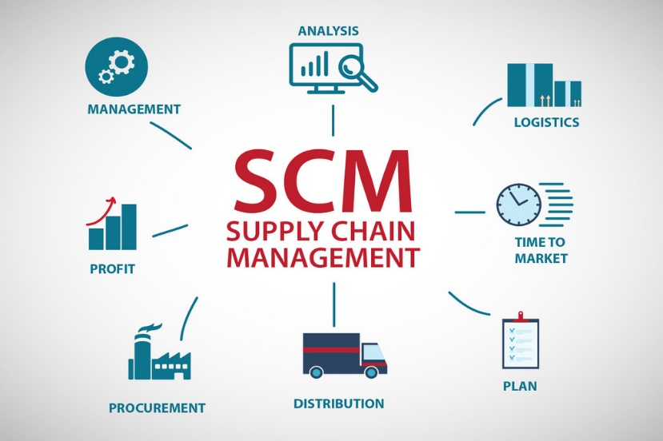
SCM
SCM je označením pro systémy, prostředky a postupy, které slouží pro koordinaci:
  materiálů,
  výrobků,
  služeb,
  informací,
  financí,
  které plynou od dodavatelů surovin přes zpracovatele, výrobce, velkoobchodníky a maloobchodníky až ke spotřebitelům.

Slide 52
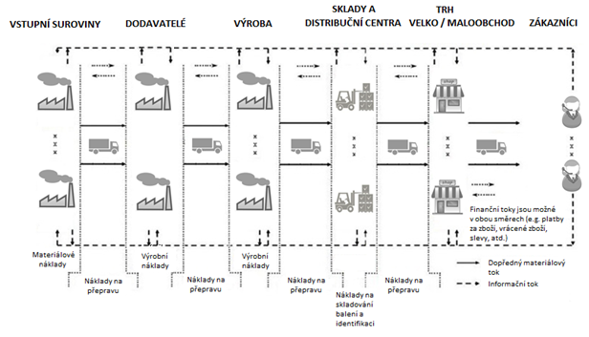

Slide 53
Proces SCM
Zadání objednávek
Posouzení objednávek a jejich zpracování
Výroba
Dodáním zboží a služeb
Zpětná vazba

Slide 54
Cíl SCM
Dosažení efektivního využití všech zdrojů vstupujících do procesu, včasné dodání všech výrobků a služeb, rychlost procesu, minimalizace prostojů a nulové ztráty.

Slide 55
Základní oblasti dodavatelského procesu
Plánování – zvolení správné strategie
Získávání – výběr správných dodavatelů
Výroba – výrobky a služby
Dodání – příjem objednávek, vhodné rozmístění skladů hotových výrobků, koordinace systémů a prvků dopravujících zboží od výrobce k zákazníkům.
Vrácení – reklamace, vratné obaly, zpětná vazba

Slide 56
SCM a ICT
SCM jako oblast řízení je úzce propojena s ICT.
Obvykle se jedná o balík aplikací, který umožňuje propojení jednotlivých článků dodavatelského řetězce (dodavatel - výrobce - distributor - prodejce - zákazník).
Tím zlepšuje jeho schopnost reagovat na požadavky zákazníka, např. zkrácením časů dodání.

Slide 57
Dodavatelské sítě
Sítě, kde jsou firmy primárně spojeny dodavatelskými vztahy a spolupracují zejména při tvorbě hmotných výrobků.
Skládají se z řetězců, prostřednictvím nichž směřují produkty a služby od prvního dodavatele až ke koncovým zákazníkům.
Jsou rozlišovány na základě formy a obsahu vnitřních vztahů mezi jednotlivými subjekty sítě.

Slide 58
Členění sítí
Strategické
Virtuální
Regionální
Funkční
Dodavatelské sítě vznikají:
  na základě předem určitého předpokladu návrhu či plánu,
  jako výsledek přirozených potřeb při vykonávání jednotlivých podnikových činností, které jsou předmětem plánování a návrhu.

Slide 59
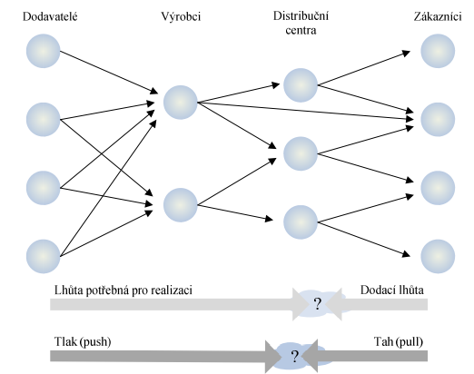
Schéma dodavatelských sítí

Slide 60
Výběr dodavatele
  Běžný proces v organizacích.
  Je-li velké množství dodavatelů, rozhodují faktory jako jsou (cena, o jaký materiálový prvek se jedná, frekvence a kvantita jeho spotřeby, unikátnost produktů atd).
Při hodnocení vhodnosti dodavatele je nutno určit:
Metody hodnotících stupnic: a) nominální, b) ordinální, c) kardinální
Metody hodnocení dodavatelů: a) prosté hodnocení podle pořadí, b) váhové hodnocení podle pořadí, c) scoring model

Slide 61
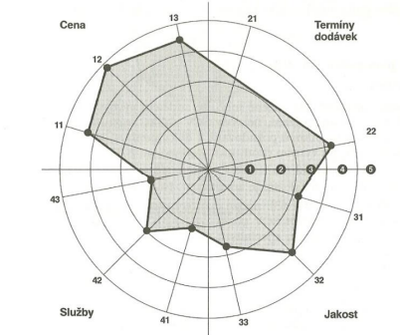
Metody hodnocení
Scoring model
Metoda srovnání s optimem
Grafická metoda hodnocení dodavatelů
Splnění minimálních požadavků k produktu dodání

Slide 62
Kritéria hodnocení
  Parametry, které ovlivňují rozhodnutí o nákupu produktu.
  Někde pouze cena, u některých zase celé spektrum kritérií a cena nebude hrát významnou roli.
  Nejpopulárnějším kritériem je kvalita, poté dodací podmínky, cena / náklady, výrobní kapacity atd.
  Přístupy k volbě hodnoticích kritérií:
KPI - kritické indikátory nákupu – logistické ukazatele, jako je obrátkovost zásob, dosah zásob apod.
Environmentálně orientovaná kritéria – parametry, které poukazují na stupeň výroby a logistiky, šetrné k životnímu prostředí.

Slide 63
4. Výkonnost logistických procesů
5.+6. Rozhodování

Slide 64
Výkonnost logistických procesů
Logistické výkony: manipulační, skladové a přepravní.
Logistické náklady: jsou finanční prostředky vynaložené na logistické výkony. Jsou rozčleněny na následující náklady:
a) Úroveň zákaznického servisu: poprodejní servis, dodávky náhradních dílů.

Slide 65
Výkonnost logistických procesů
b) Přepravní náklady: výběr vhodného způsobu dopravy, výběr přepravní cesty.
c) Náklady na udržování zásob: kapitál vázaný v zásobách, skladovací náklady.
d) Skladovací náklady: počet skladů, umístění skladů.
e) Množstevní náklady: rozpor mezi velkými výrobními dávkami, které snižují cenu a nárok na velký skladovací prostor.
f) Náklady na informační systém: vyřizování objednávek elektronickou výměnou dat

Slide 66
Výkonnost logistických procesů
Logistické výkonové ukazatele
Logistické cíle se přetvářejí do výkonových ukazatelů, které umožní sledovat plnění cílů.
Dodací lhůta: je interval času mezi přijetím objednávky a doručením objednaného produktu zákazníkovi.
Stupeň úplnosti dodávky Stupeň spolehlivosti dodávky udává podíl počtu dodávek splněných v termínu ze všech dodávek během určitého období.
Stupeň spolehlivosti dodávky
Udává podíl počtu dodávek splněných v termínu ze všech dodávek během určitého období.

Slide 67
Výkonnost logistických procesů
Ukazatelé úrovně logistických služeb:
Sjednaná dodací lhůta (rychlost uspokojení požadavku)
Podíl poptávané a skutečně sjednané dodací lhůty
Termínovaná spolehlivost dodávek
Úplnost dodávek
Pohotovost dodávek
Podíl neshod týkající se značení, balení, průvodní dokumentace
Dostupnost informací pro zákazníky o rozpracovanosti zakázky o pohybu zásilky.

Slide 68
Výkonnost logistických procesů
Úroveň logistických služeb
Služby: poskytování něčeho nebo úprava něčeho – nehmotné povahy, nelze je skladovat – úroveň dodavatelských služeb je míra, v jaké během období plnění uspokojíme požadavky zákazníka.
Logistické služby: činnosti, které podporují a umožňují výrobu a obchod, především také dopravu, skladování, třídění, pojišťování, celní deklaraci.

Slide 69
Rozhodování: Strategická úroveň logistiky
Strategické rozhodování je takové rozhodování, které je na nejvyšší úrovni vůbec. Zejména se týká oblastí, které spadají do obchodních cílů, do požadované úrovně zákaznického servisu a do marketingové strategie.
Logistika přináší do společnosti oběhových procesů nové přístupy, především řeší problém z hlediska dlouhodobě se opakujících sérií dodávek.
Dodavatel dopravního výkonu není pouze partner, ale nezbytná součást integrovaného systému řízení řetězce logistického nebo součásti řízení logistického systému, kde hlavní osobou dopravních služeb není dodavatel služeb či produktu, ale samostatná cílová skupina a zákazník.

Slide 70
Rozhodování: Strategická úroveň logistiky
Ve strategickém rozhodování se vyskytují tyto základní strategie: spekulativní a odkladová, anticipační strategie a odkladová strategie.
Spekulativní a odkladová strategie
Užívá se na rozvoj mezinárodních logistických operací.
Má odlišné požadavky na dopravu.
Specifické prvky těchto strategií mohou spolu existovat, a proto je dominantní forma logistických operací velmi závislá na externích okolnostech a nákladech, které vznikají v důsledku investic a dopravy.
Abychom dosáhli synergie v oblasti co největší minimalizace nákladů, musí být tyto oblasti projevů uvedeny do souladu.

Slide 71
Rozhodování: taktická a operativní úroveň logistiky
Anticipační strategie
Se zabývá postavením investic v oblasti předvídatelných požadavků, které stanovují zákazníci.
Anticipační strategie staví na schopnostech předpovídat požadavky cílové skupiny – zákazníků.
Anticipační strategie dokáže předpovídat úspěšnost v rámci určitého poklesu produkční činnosti.
Odkladová strategie
Založená na odkladu investic. (Předmětem odkládání investic je maximalizace výhod konkurence v přijatelné úrovni výdajů na logistické činnosti).
Odkladová strategie je nejlépe funkční v marketingovém případě. (Neexistují žádné bariéry v oblasti dopravy a komunikace.)

Slide 72
Rozhodování: taktická a operativní úroveň logistiky
Integrace logistických plánů
Nepřetržitý proces, který vyžaduje velkou dávku porozumění managementu, vzájemného působení různých složek a činností logistiky.
Management musí znát celkovou strategii podniku, aby mohl vhodně formulovat strategii logistického managementu (logistika přispívá v podniku v mnoha směrech).

Slide 73
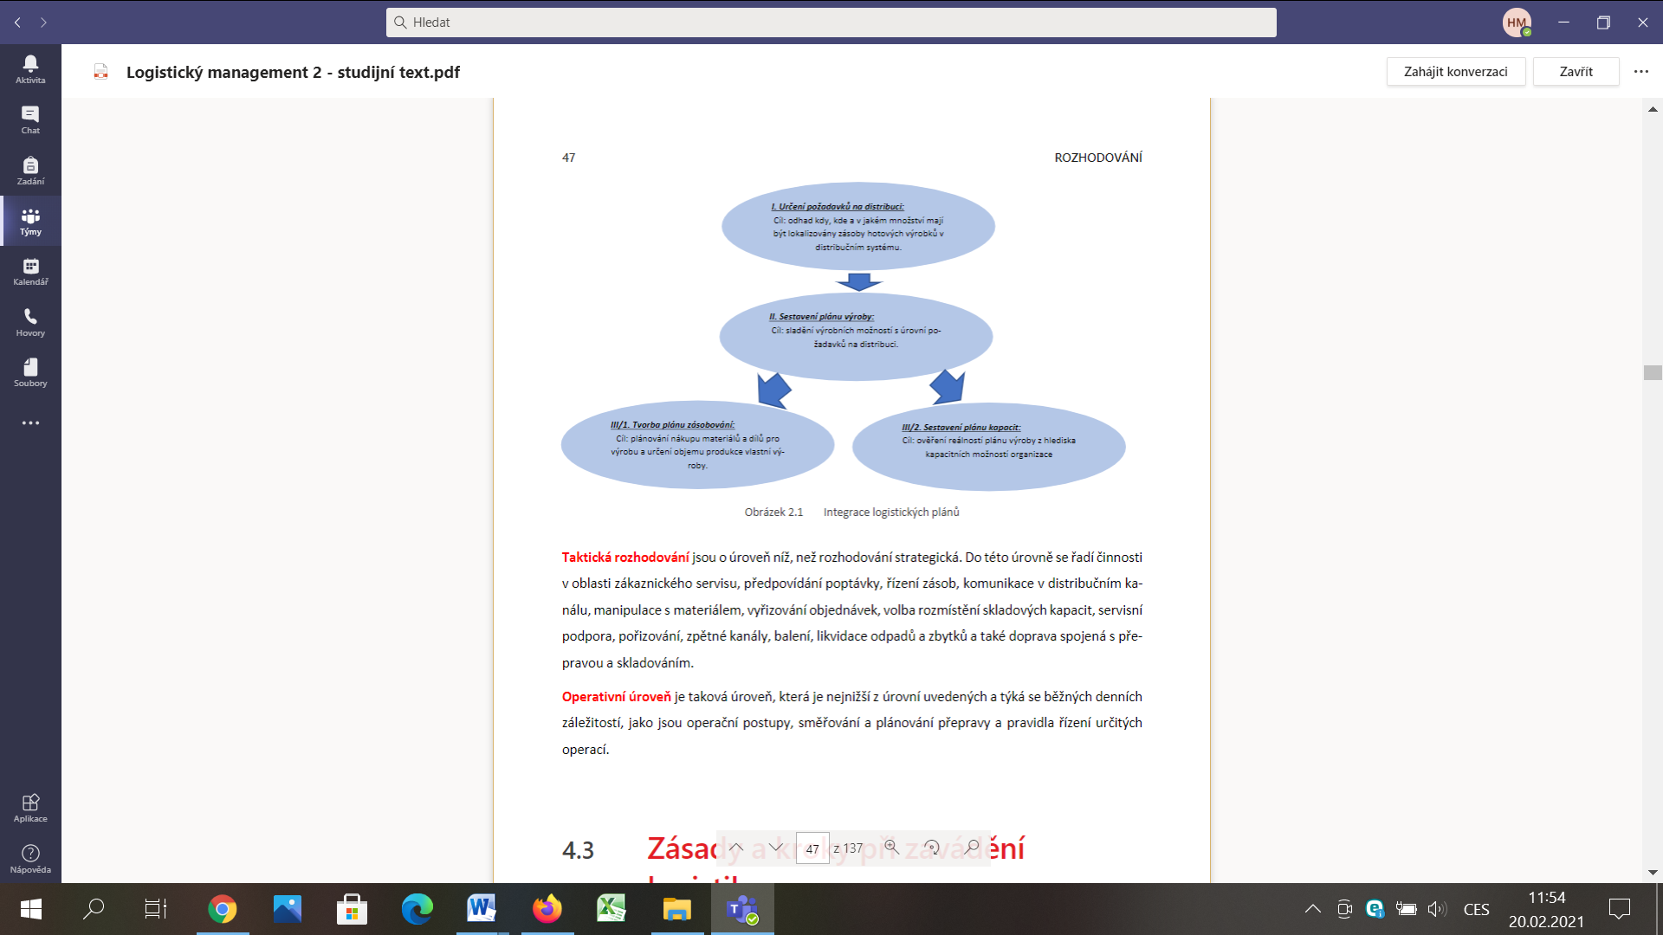
Rozhodování: taktická a operativní úroveň logistiky
Základem logistického plánování jsou čtyři hlavní okruhy:

Slide 74
Rozhodování: taktická a operativní úroveň logistiky
Taktická rozhodování
Taktické rozhodování je o úroveň níž, než rozhodování strategické.
Do taktického rozhodování se zařazují následující činnosti:
Zákaznický servis
Předpovídaní objednávek
Volba rozmístění skladových kapacit
Servisní podpora
Zpětné kanály
Balení
Likvidace odpadů a zbytků
Doprava spojená s přepravou a skladováním.

Slide 75
Rozhodování: taktická a operativní úroveň logistiky
Operativní úroveň
Je to úroveň, která je nejníže postavená a týká se běžných denních záležitostí, jako jsou operační postupy, směřování a plánování přepravy a pravidla řízení určitých operací.
Kroky při zavádění logistiky:
Úvodní analýza (identifikace vztahů podnikových a logistických cílů, vymezuje hranice systému, shromažďuje a vyhodnocuje vstupní data a informace o konkurentech.
Studie proveditelnosti, zpracování logistických koncepcí a jejich možných variant.
Na základě optimální koncepce se provádí detailní plán.
Zavádění samotné logistiky a realizace.

Slide 76
7.Typy dodavatelsko odběratelských vztahů a jejich řízení

Slide 77
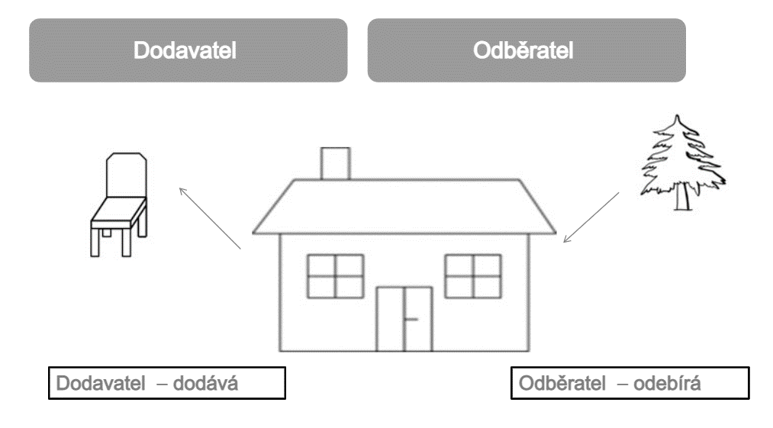
DODAVATELSKO-ODBĚRATELSKÉ VZTAHY

Slide 78
TYPY DODAVATELSKO-ODBĚRATELSKÝCH VZTAHŮ
Vztahy mohou mít různou povahu – běžné obchodní vztahy, které spočívají v jednorázových obchodech nebo vícenásobných transakcích, nebo jednotlivé typy partnerství.
Dodavatelsko-odběratelské vztahy jsou často dlouhodobé
a zahrnují komplexní model interakce mezi jednotlivými společnostmi, a to bez ohledu na úroveň spolupráce.

Slide 79
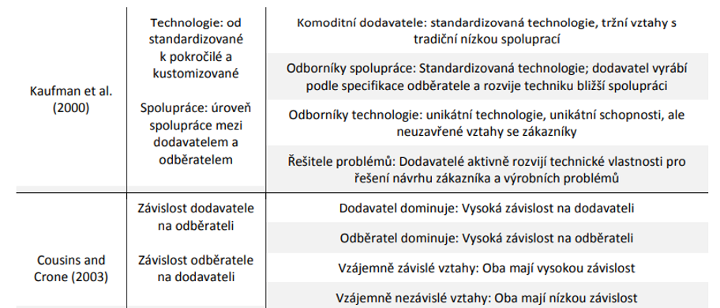
DRUHY DODAVATELSKO-ODBĚRATELSKÝCH VZTAHŮ

Slide 80

ŘÍZENÍ DODAVATELSKO-ODBĚRATELSKÝCH VZTAHŮ
V rámci řízení vztahů s dodavateli je nutno
odpovědět na řadu otázek:
Jaké bude jejich množství v rámci nákupu jednoho prvku?
Jak se bude provádět hodnocení výkonu?
O jakou úroveň spolupráce usilovat a jaké kritéria v rámci výběru budeme brát v úvahu?
Jaké KPI použijeme pro hodnocení výkonu dodavatele?

Slide 81
OPTIMÁLNÍ MNOŽSTVÍ DODAVATELŮ
Výhody menšího počtu dodavatelů:
+ Nižší proměnlivost dodacích cyklů
+ Jednodušší komunikace
+ Vyšší ochota dodavatelů ke spolupráci a zlepšování kvality
+ Lepší úroveň vztahů s partnery
Nevýhoda menšího počtu dodavatelů:
- Riziko poruch v dodávkách u menšího počtu dodavatelů

Slide 82
SLEDOVÁNÍ VÝKONU DODAVATELŮ
Je nutné vědět nejen, že dodavatel dodá požadovanou kvalitu, ale že ji bude schopen dlouhodobě dodržovat.
Péče o kvalitu začíná na vstupu (státní zájem na ochranu spotřebitele je upraven zákonem).
Aby byli výrobci konkurenceschopní, musí zvyšovat produktivitu práce, udržet úroveň rentability a snižovat ceny surovin. Proto musí dodavatelé i odběratelé spolupracovat na vývoji nových výrobků.

Slide 83

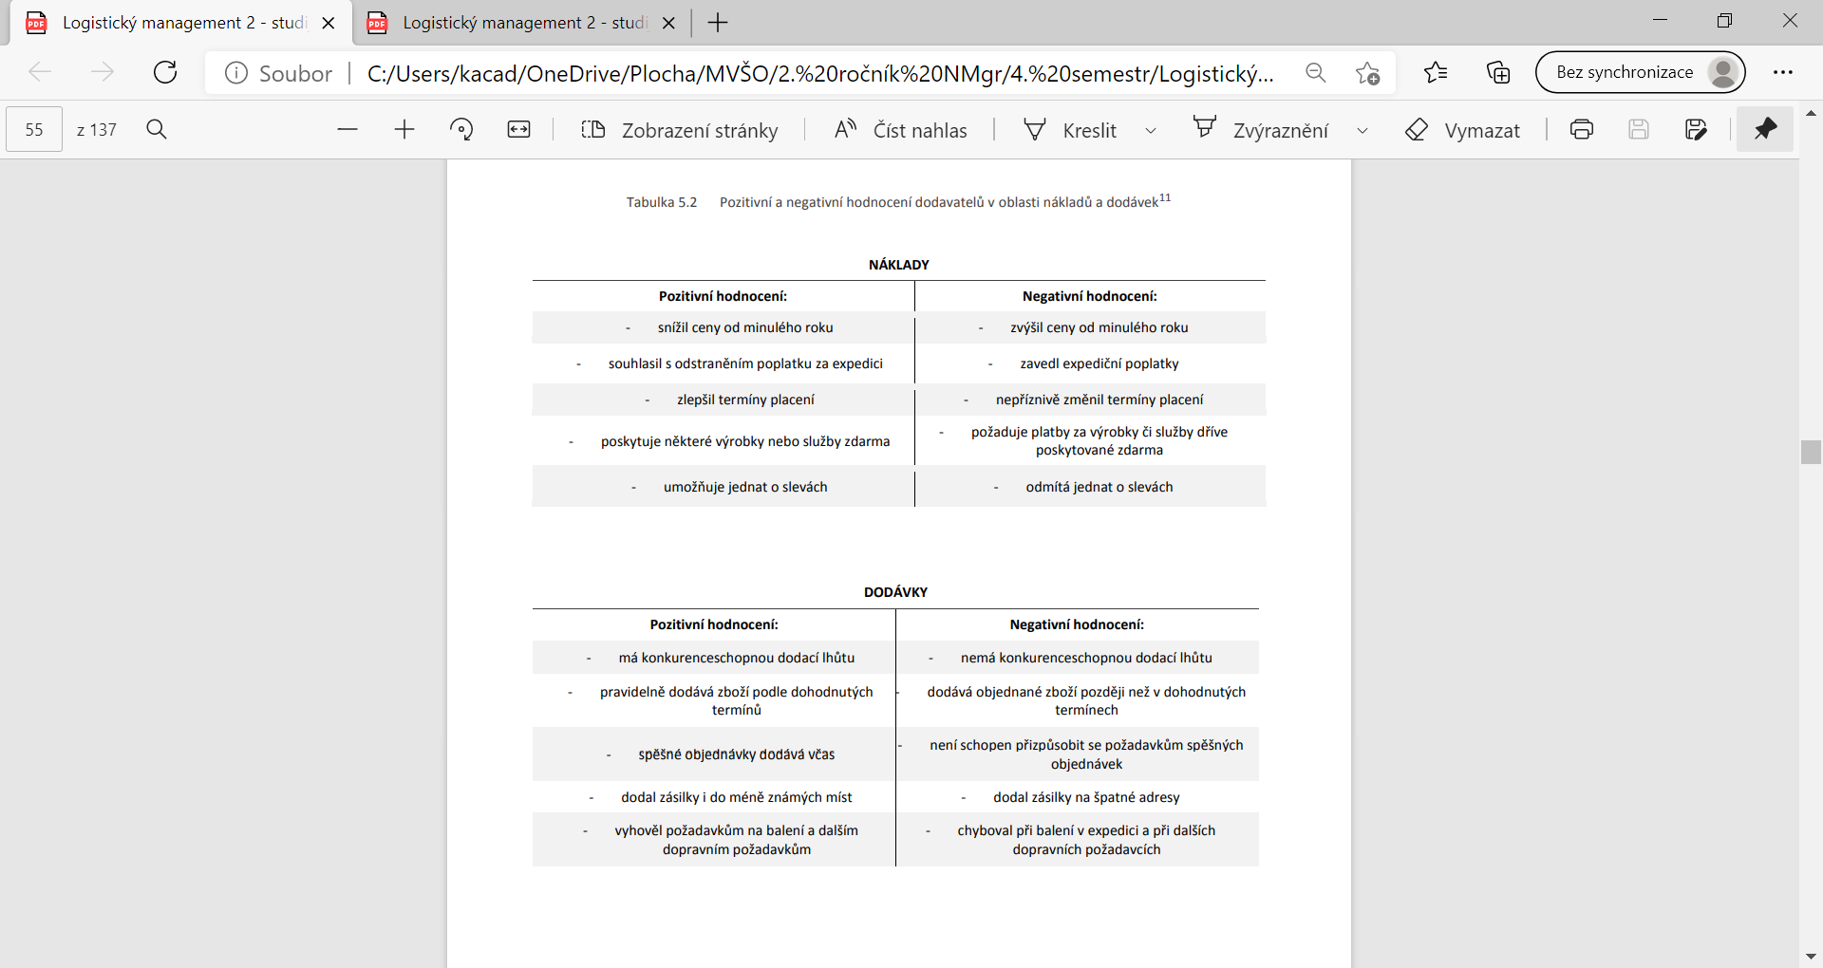
POZITIVNÍ A NEGATIVNÍ HODNOCENÍ
DODAVATELŮ V OBLASTI NÁKLADŮ

Slide 84

POZITIVNÍ A NEGATIVNÍ HODNOCENÍ
DODAVATELŮ V OBLASTI DODÁVEK

Slide 85

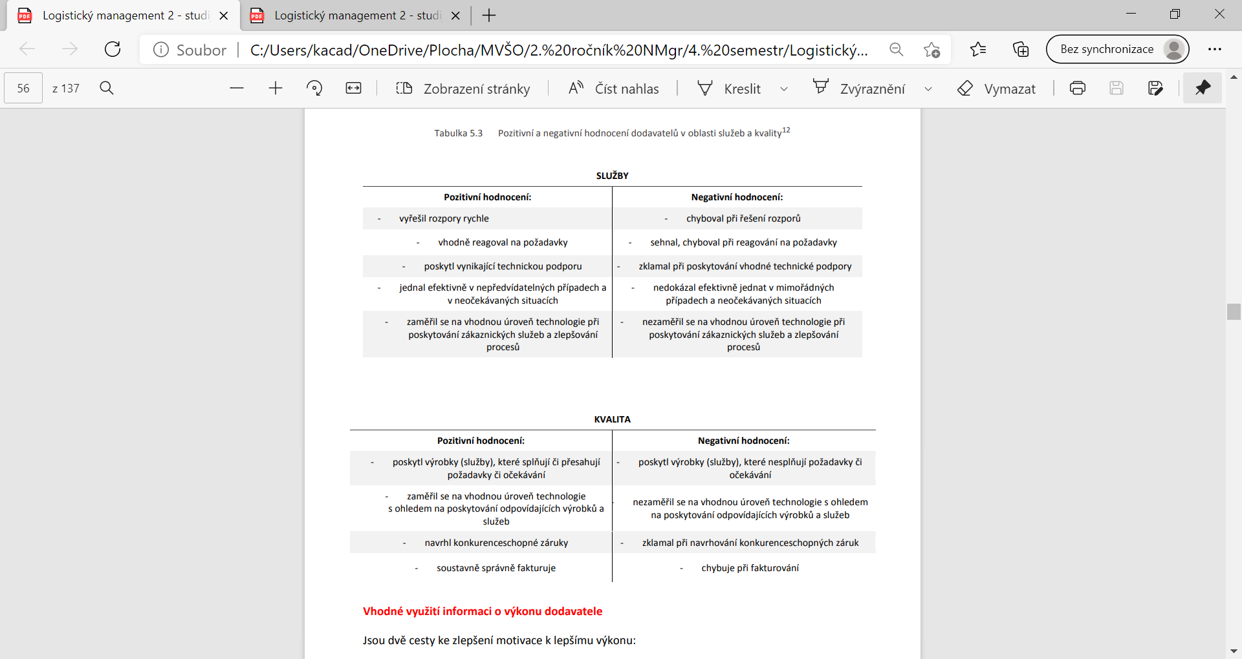
POZITIVNÍ A NEGATIVNÍ HODNOCENÍ
DODAVATELŮ V OBLASTI SLUŽBY

Slide 86

POZITIVNÍ A NEGATIVNÍ HODNOCENÍ
DODAVATELŮ V OBLASTI KVALITY

Slide 87
VHODNÉ VYUŽITÍ INFORMACÍ
O VÝKONU DODAVATELE
Jsou dvě cesty ke zlepšení motivace k lepšímu výkonu:
Ocenit dodavatele, který podává dobrý výkon tak, aby pokračoval v tomto dobrém výkonu
Podniknout nápravné akce u těch dodavatelů, jejichž výkon neodpovídá našim podmínkám
Ocenit dodavatele není obtížný úkol, přesto to dělá jen velmi málo podniků. Lze použít různé způsoby, např.:
Oznámení v tisku
Uspořádat pro vyznamenané slavnostní přijetí
Předání plaket, které si mohou někde vystavit

Slide 88
NÁPRAVA ŠPATNÉHO VÝKONU
= zlepšení výkonu u špatných dodavatelů
Cílem je zlepšit služby a dodržovat zásady:
Naplánovat setkání s dodavatelem co nejdříve.
Nevytvářet nepřátelskou atmosféru během setkání.
Ještě před schůzkou sdělit dodavateli, že bude tázán, proč došlo ke zhoršení jeho výkonu.
Nedovolit, aby schůzka skončila bez souhlasu dodavatele
o plánovaných akcích, které by vyřešily problém, stanovení termínů, do kdy bude problém vyřešen a bez vzájemného souhlasu o způsobu hodnocení navrhovaného řešení.

Slide 89
8. Řízení zásobovací logistiky

Slide 90
Logistika zásobování
Problematika zásob a jejich optimalizaci
Cíl zásobování = plynulost vnitropodnikových procesů
Náklady na udržování zásob: náklady na kapitál vázaných v zásobách, skladovací náklady, náklady na pořízení zásob, náklady na likvidaci zastaralého zboží
Špatné řízení zásob vede k: zvýšení počtu nevyřízených objednávek, zvýšení investic vázaných v zásobách a současně se nemění množství nevyřízených objednávek, narůstající počet zrušených objednávek a vysoká fluktuace zákazníků
Prognózování – kvalitativní techniky, analýzy časových řad, příčinné předpovídání, simulační modely

Slide 91
Metody v řízení zásob
Metoda přímé dodávky – dodavatel dostane konkrétní požadavek ve chvíli, kdy odběratel má aktuální objednávky od zákazníků.
Metoda sbližování dodavatelů a odběratelů – předpoklad umístit dodavatele do provozní blízkosti odběratele
Metoda společného řízení zásob – předpoklad synchronizace zásobování výroby

Slide 92
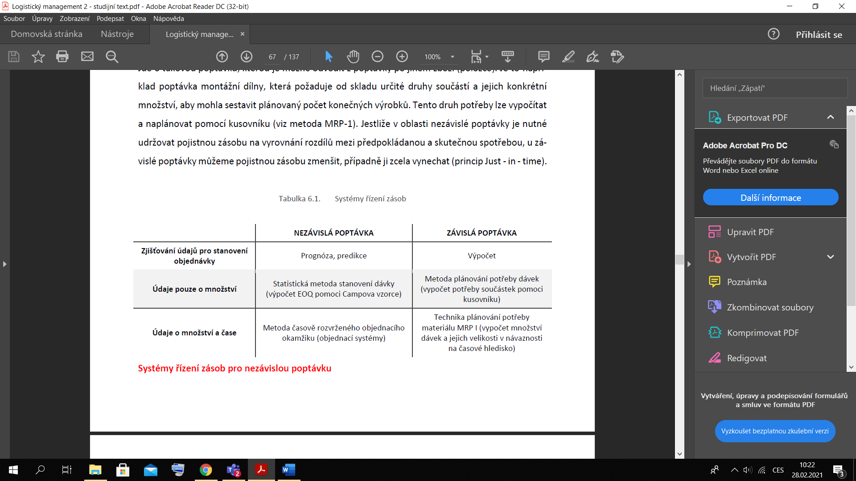
Systémy řízení zásob
Nezávislá poptávka
Závislá poptávka

Slide 93

Just in time - JIT
Metoda uspokojuje poptávku po materiálu ve výrobě nebo po určitém hotovém výrobku v distribučním článku jeho dodáním „právě v čas“ – v přesně dohodnutých a dodržovaných termínech podle potřeby odběratele.
Cílem metody JIT jsou nulové zásoby a vysoká kvalita výrobků

Slide 94
Přínosy využívání JIT
Navýšení produktivity
Snížení stavu zásob
Zkrácení dodávkového cyklu
Zlepšení obrátky zásob
Výhody pro odběratele: nižší ceny při nákupu, úspory vyplývající z eliminace vstupní kontroly a z eliminace požadavků na skladovací kapacity a finanční zdroje
Výhody pro dodavatele: zajiš. Průběhu výroby v pravidelných dávkách a přispívá k upevňování pozice firmy na trhu

Slide 95
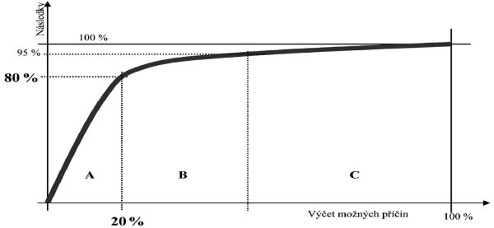
ABC analýza
ABC analýza vychází z paretova pravidla 80:20
Skupina A, B, a C

Slide 96
ABC analýza – klasifikace
1.) volba parametru, který vystihuje podstatu sledovaného problému
2.) výpočet procentuálního podílu každého prvku na celkové hodnotě parametru a na celkovém počtu prvků
3.) seřazení prvků od nejmenšího po nejvyšší podle procentuálnícho podílu
4.) rozdělení položek do skupin A, B a C

Slide 97
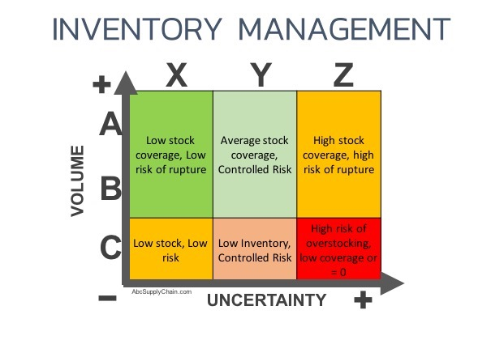
XYZ analýza
Doplněk ABC analýzy
Skupiny X,Y a Z

Slide 98
Druhy zásob
- obratová, běžná zásoba,
- pojistná zásoba,
- technická zásoba,
- sezónní zásoba.

Slide 99
Obratová zásoba
kryje potřebu mezi dvěma dodávkami
pořizuje se ve větších dávkách, odběr je v menších a četnějších dávkách. Velikost se pohybuje od maxima po dodávce k minimu před dodávkou

Slide 100
Pojistná zásoba
vyrovnává výkyvy při dodávkách i při odběru, pro případ náhodného výkyvu

Slide 101
Technická zásoba
bývá pouze u některých druhů zásob, u kterých se požaduje z technologických důvodů určitý čas na dosušení zásoby (u dřeva) nebo dozrání (u některých sýrů) apod.
Technickou zásobu nelze předčasně čerpat, protože tato zásoba ještě není technologicky připravená pro výdej do následující operace.

Slide 102
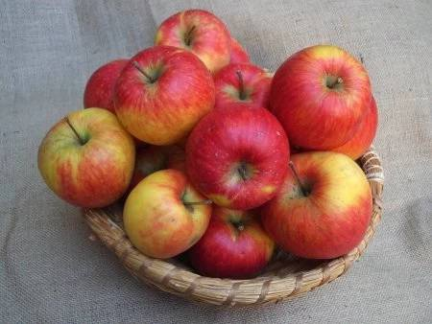


Sezonní zásoba
slouží ke krytí spotřeby, pokud:
  probíhá rovnoměrně během celého roku, ale zásobu je možné doplňovat jen v určitém časovém období,
  spotřeba je sezonní, ale zásobu je nutné vytvářet postupně,
  jedná se o sezonní předzásobení sezonní spotřeby.

Slide 103
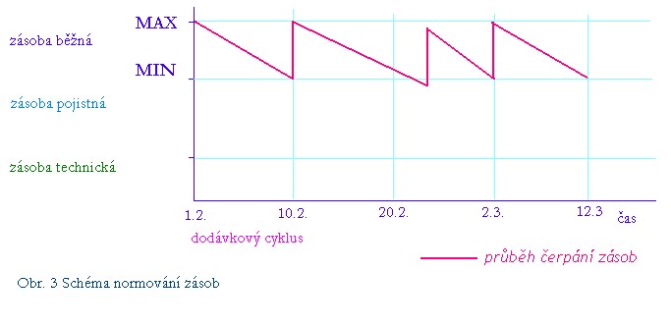
Průběh zásob

Slide 104
Dodací lhůta- časový interval mezi podáním objednávky a dodáním produktu
Dodávkový cyklus- časový interval mezi dvěma dodávkami
Objednací interval- časový interval mezi dvěma objednávkami

Slide 105
Objednací systémy
 | Pevné objednací množství Q | Proměnné objednací množství, doplněné do výše „S“
Objednávání v proměnných okamžicích (měří se „B“- objednací úroveň) | Systém B,Q: Proměnný okamžik objednávky, pevné objednací množství „Q“ | Systém B,S: Proměnný okamžik objednávky, objednávání do cílové úrovně „S“
Objednávání v pevných okamžicích (kontroluje se „s“-pěvný okamžik objednání) | Systém s,Q: Pevný okamžik objednávky, pevné objednací množství | Systém s,S: Pevný okamžik objednávky, doplňování do cílové úrovně „S“
Notes:
V tomto systému se používá objednací úroveň „B“ a pevné objednací množství „Q“. Objednávka se podává v tom okamžiku, kdy se zásoba sníží na objednací úroveň „B“ nebo těsně pod ní (záleží na velikosti posledního odběru). Stav zásoby se s úrovní „B“ porovnává při každém výdeji položky.
Ke stanovení výše pevného objednacího množství „Q“ se používá většinou Campův vzorec.
, kde
Q- objednací množství (ks),
D- poptávka za období (ks/období)
N_{ob}- objednací náklady (Kč/období)
n_{skl}- náklady na skladování jednotky produktu během období (Kč/ks/období)
Použití tohoto systému je vhodné tehdy, když se jedná o pravidelný odběr a položky mají velkou odbytovou hodnotu. Je totiž nutné průběžně sledovat výši zásob a doobjednat ihned při dosažení objednací úrovně „B“.
Systém B, S
Je to podobný systém jako B,Q. Rozdíl je v tom, že se neobjednává pevné množství „Q“, ale vždy se doobjednává do cílové úrovně „S“.
Cílová úroveň S se vypočte následovně:
S = B + Q
Přičemž „B“ se počítá stejně jako v systému B.Q.
Tento systém má použití pro následující podmínky:
položky mají velkou odbytovou hodnotu;
Odběr je většinou nepravidelný;
Doba spotřeby je několikrát delší než objednací interval.
Systém s,Q
Systém je charakterizován pevným okamžikem objednávání (například každý první den v měsíci nebo každé pondělí), pevným objednacím množstvím „Q“ a objednací úrovní „s“. Jestliže u B-systémů se doobjednává ihned po dosažení nebo podkročení objednací úrovně „B“, u s-systémů se porovnává rozdíl mezi výší zásoby a objednací úrovní „s“ pouze ve zvolených periodických obdobích po periodické kontrole stavu zásob. Objednává se to zboží, jehož zásoba klesla na úroveň „s“ nebo pod ni.
Systém s,S
Je to rovněž periodický systém doplňování zásob, ale s proměnným objednacím množstvím. Do cílové úrovně „S“ se objednávají pouze ty položky, jejichž výše klesla pod úroveň „s“. Výše s, S, se stanoví stejným způsobem, jako v předchozích případech. Uvedený systém je vhodný v těch případech, jestliže se v nepravidelných okamžicích odebírají velká množství.

Slide 106
Objednací systém B,Q
Proměnný okamžik objednání, pevné množství
Použití: v případě pravidelného odběru, položky s velkou hodnotou odbytu.
© © Ing. Václav Rada, CSc.2015. LOGISTIKA: Logistika a zásobování + sklady. Ústav technologie, mechanizace a řízení. Fakulta stavební VUT v Brně
fce.vutbr.cz/tst/rada.v/logist/w-cw13-lo-pr19.ppt

Slide 107
Objednací systém B,S
vždy se doobjednává do cílové úrovně „S“. Cílová úroveň se vypočte následovně:
S = B + Q
Použití: zásadně stejné podmínky jako u B, Q, nárazový odběr, spotřeba množství Q je několikrát delší než objednací interval.
© Ing. Václav Rada, CSc.2015. LOGISTIKA: Logistika a zásobování + sklady. Ústav technologie, mechanizace a řízení. Fakulta stavební VUT v Brně
fce.vutbr.cz/tst/rada.v/logist/w-cw13-lo-pr19.ppt
Notes:
Tento systém má použití pro následující podmínky:
Položky mají velkou odbytovou hodnotu,
Odběr je nepravidelný,
Doba spotřeby „Q“ je několikrát delší než objednací interval
Přičemž „B“ se počítá stejně jako v systému B.Q.
.

Slide 108
Objednací systém s, Q
Pevný okamžik objednání, pevné množství
Použití: použití položek s nízkou hodnotou odbytu, pravidelný odběr.
© Ing. Václav Rada, CSc.2015. LOGISTIKA: Logistika a zásobování + sklady. Ústav technologie, mechanizace a řízení. Fakulta stavební VUT v Brně
fce.vutbr.cz/tst/rada.v/logist/w-cw13-lo-pr19.ppt
Notes:
Je charakterizován pevným okamžikem objednávání „t“ ( například každý první den v měsíci nebo každé pondělí), pevným objednacím množstvím „Q“ a objednací úrovní „s“. Jestliže u B - systému se doobjednává ihned po dosažení nebo podkročení objednací úrovně „B“, u s – systému se porovnává rozdíl mezi výši zásoby a objednací úrovni „s“ pouze ve zvolených periodických obdobích po periodické kontrole stavu zásob. Objednává se to zboží, jehož zásoba klesla na úroveň „s“ nebo pod ni. Pro stanovení výše „s“ se doporučuje tento výpočet:
Pro stanovení výše „s“ se doporučuje tento výpočet:
S = ( t_{L}+ 0,7*I) * + P_{z}
Kde: d = průměrná spotřeba za časovou jednotku
t_{L} = dodací lhůta v čase
P_{z} = výše pojistné zásoby
I = délka intervalu při kontrolách zásob v čase

Slide 109
Objednací systém s,S
Pevný okamžik, doplňování do cílové úrovně
Použití: nerovnoměrná spotřeba, podobná pravidla jako u s, Q.
© Ing. Václav Rada, CSc.2015. LOGISTIKA: Logistika a zásobování + sklady. Ústav technologie, mechanizace a řízení. Fakulta stavební VUT v Brně
fce.vutbr.cz/tst/rada.v/logist/w-cw13-lo-pr19.ppt
Notes:
Je rovněž periodický systém doplňování zásob, ale s proměnným objednacím množstvím.Do cílové úrovně „S“ se objednávají pouze ty položky, jejichž výše klesla pod úroveň „s“. Výše s, S se stanoví stejným způsobem, jako v předchozích případech. Používá se v těch případech, jestliže se odebírají dosti velká množství:

Slide 110
9. Řízení výrobní logistiky

Slide 111
Hlavní úkoly výrobní logistiky
zabývá se problematikou organizování a řízení toků, jakožto i samotného průběhu toků ve výrobě.
je úzce propojena s řízením technologických procesů, zabývá se manipulací, dopravou, skladováním ve výrobě, dobou trvání jednotlivých operací, efektivním využitím kapacit, resp. všemi činnostmi vedoucími k usměrňování veškerých toků.
Jedním z požadavků na správně aplikovanou logistiku, která bude výsledkem správného usměrňování toků, je uspokojování potřeb zákazníků při minimálních nákladech a čase a požadované jakosti.

Slide 112
Zjednodušeně řečeno, základní cíle logistiky jsou:
optimální (přijatelné) celkové náklady,
požadovaná úroveň logistických služeb.
Náklady můžeme definovat jako všechny finanční prostředky, které je nutno vynaložit, aby byla do-sažena požadovaná úroveň logistických služeb.
Výrobní logistika musí umět nalézt odpovědi na celou řadu otázek, např.:
Jak pružně reagovat na změnu požadavků?
Jak efektivně řídit a usměrňovat toky ve výrobě?
Jak sledovat a vyhodnocovat průběh výroby?
S jakými dávkami pracovat?

Slide 113
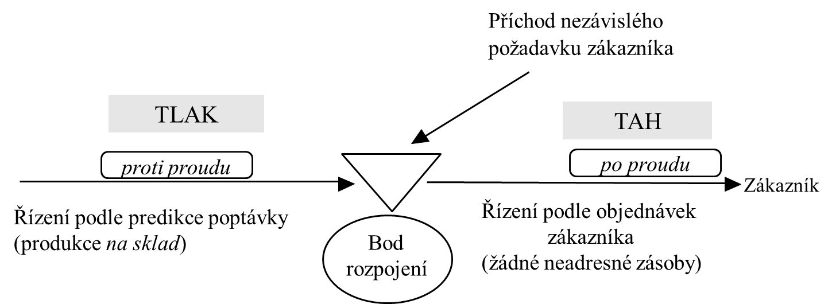
Bod rozpojení
= místo v logistickém řetězci, v kterém je vyrovnáván rozptyl poptávky po daném produktu, nebo také místo, kam se dostane objednávka zákazníka a tím spustí a řídí materiálový tok

Slide 114
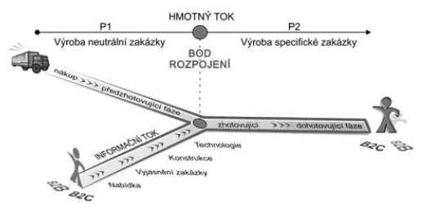
Ve zjednodušené formě je tedy možné si představit pět variant umístění bodu rozpojení v závislosti na tom, jak moc je celá výroba přímo řízená požadavky zákazníka

Slide 115
Celý proces řízen prognosticky – make to stock – řízení výroby na základě principu výroby na sklad hotových výrobků, celý proces tvorby hodnot je řízen podle prognózy,
Montáž je řízená zakázkově – assemble to order – řízení předmontáže a dalších předcházejících etap na základě prognózy, řízení montáže podle zákaznických zakázek,
Předmontáž a montáž je řízena zakázkově – Subassemble to order – pouze díly a nákup materiálu jsou zajištovány dle předpokladu, ostatní dle konkrétních zakázek,
Mimo nákup proces řízený zakázkově – make to order – pouze nakupovaný materiál je regulován podle prognóz, jinak probíhá řízení výroby dle konkrétních zakázek,
Celý proces řízený zakázkově – purchase and make to order – celý proces tvorby hodnot je řešen na základě konkrétních zakázek.

Slide 116
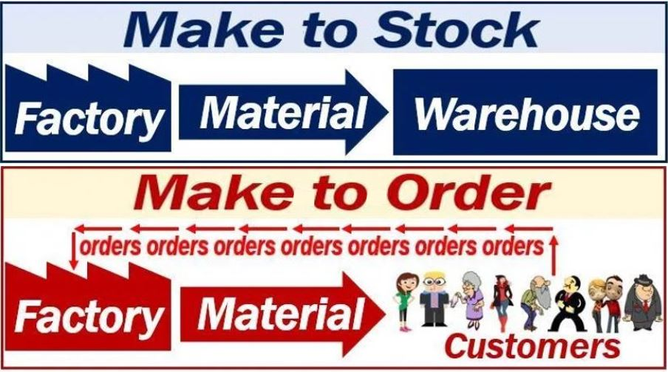

Slide 117
Layout = prostorové uspořádání vnitropodnikových pracovišť
Faktory, ovlivňující rozmístění pracovišť:
typ výroby – předurčuje rozmístění pracovišť – od nižších typů výroby směrem k vyšším rostou požadavky na dokonalejší uspořádání výroby
charakter budov – účel objektu, podlahová plocha, prostorové a půdorysné řešení, umístění dveří a vrat apod.
generel organizace – komplexní situační rozmístění výrobních, skladovacích, energetických a ostatních objektů, příjezdových cest, vnitrozávodních komunikací apod.
manipulační prostředky – jeřáby s pevnými dráhami, železniční vlečky a další stabilní zařízení
technologický postup výroby

Slide 118
Prostorové uspořádání pracovišť ve výrobě, a tedy i rozmístění jednotlivých pracovišť, je ve velké míře ovlivněno i materiálovými toky.
Hlavními kritérii optimálního uspořádání výroby jsou přímočarost, nejkratší délka
a plynulost materiálového toku.
Uspořádání pracovišť může být:
Individuální (malý počet pracovišť, operace se neopakují. Příklad: laboratoře, prototypové dílny atd.)
Skupinové (u složitějších výrob, dělba práce se odráží ve vyčleňovaní/ slučování pracovišť):
Technologické uspořádaní
Předmětné uspořádání

Slide 119
Základní analytické metody prostorového uspořádání
Šachovnicová tabulka
Layout pracoviště
Metoda souřadnic
Trojúhelníková metoda
Metoda CRAFT
Sankeyův diagram
Špagetový diagram atd.

Slide 120
Sankeyův diagram – je metoda umožňující na základě půdorysného plánku objektu a šachovnicové tabulky graficky znázornit tok materiálu mezi jednotlivými pracovišti
Šachovnicovou tabulku – lze použít pro rozbor materiálových toků nebo pro návrh předpokládaného rozmístění výrobních zařízení na základě přijaté zásady, aby pracoviště s největším počtem kontaktů nebo s největším objemem dopravovaných materiálů, byla co nejblíže u sebe.
Metoda CRAFT – lze nalézt takové uspořádání pracovišť, které ve svém důsledku minimalizuje náklady na manipulaci.

Slide 121
Trojúhelníkové metody – vyberou se dvě pracoviště s největším počtem kontaktů nebo s největším množstvím přepravovaného materiálu. Tato pracoviště vytvoří základnu prvního trojúhelníku.
Na vrchol trojúhelníku se přikreslí pracoviště, které má s původními pracovišti největší počet kontaktů nebo největší množství přepravovaného materiálu. Spojením vzniklého vrcholu s původními dvěma pracovišti tvořící základnu, vznikne rovnostranný trojúhelník.
Následně se vybere kterákoliv strana vytvořeného trojúhelníka jako další základna a hledá se vrchol jako další pracoviště s největším počtem kontaktů s těmito dvěma pracovišti. Spojením s vrcholem dostaneme další trojúhelník. Tímto způsobem se pokračuje až do rozmístění všech pracovišť.

Slide 122
Metoda těžiště – je založen na výpočtech používaných v mechanice. Sled jednotlivých pracovišť určíme pomocí momentů. Moment je dán součinem velikosti materiálového toku směřujícího na dané pracoviště a vzdáleností od daného pracoviště.
Metoda layoutu – spočívá ve zhotovení půdorysného náčrtu daného pracoviště se všemi výrobními prostředky, skladovacími prostory, dopravními a obslužnými cestami.
Změna a zavedení nových plynulých hmotných toků materiálu, polotovarů a finálních výrobků a omezení a racionalizace zásob, úspora ploch a omezení zbytečné manipulace.
Zvýšení pružnosti výrobního systému, zkrácení průběžné doby výroby a zvýšení produktivity.

Slide 123
10. Řízení distribuční logistiky

Slide 124
Efektivnost dopravy
Doprava – Soubor všech úkonů a činností pomocí nichž se uskutečňuje přemisťování osob, zboží a informací z místa odeslání do místa určení.
Přeprava – Souhrn aktivit zahrnující vlastní dopravu a služby s tímto procesem spojené.
Dopravce – provozovatel dopravy, který zabezpečuje přemístění zboží
Přepravce – uživatel služeb dopravce (zákazník)

Slide 125
Význam dopravy
Přemísťuje produkty z místa výroby do místa spotřeby.
Ovlivňuje rozvoj výrobních sil.
Rychleji, plynuleji a bezpečněji zajišťuje zásobování.
Rozvoj dopravy umožňuje rozvoj a budování měst.
Sjednocuje oblasti, státy a svět do jednoho společenství.

Slide 126
Kritéria pro volbu optimálního dopravního prostředku
Délka přepravní trasy.
Množství přepravy (hmotnost přepravovaného materiálu).
Rychlost přepravy.
Druh přepravovaného materiálu.
Jednicové náklady na přepravu.
Skladovatelnost výrobků
Ručení.

Slide 127
Technologie Hub and Spoke
Používá se pro obsluhu zařízení.
Využívá se při dopravě zásilek na velkou vzdálenost
Technologie z domu do domu
Patří k nejstarším logistickým přepravním systémům.
Možnost realizace jedním druhem dopravy nebo více druhy dopravy (kombinovaná doprava).
Zákazníkovi jsou poskytovány všechny služby související s přepravou zásilky od dodavatele až „ke dveřím“ zákazníka na jeden přepravní doklad.
Last mile delivery

Slide 128
ÚROVNĚ POSKYTOVÁNÍ LOGISTICKÝCH SLUŽEB A JEJICH APLIKACE
Členění úrovní poskytování logistických služeb (1-5 PL) a jejich charakteristické rysy
Model 1 PL
předpokládá realizací veškerých logistických procesů samotným výrobcem.
Výrobce sám řídí veškeré logistické procesy a vlastní majetek s tím spojený.
Model 2 PL
znamená spolupráci mezi výrobcem a poskytovatelem určitých logistických služeb.
V tomto případě poskytovatel služeb pouze realizuje požadované činnosti pomocí vlastních nástrojů

Slide 129
Model 3 PL
znamená, že poskytovatel služeb přebírají veškeré logistické procesy zákazníka.
Specifickým rysem je, že 3 PL poskytovatel disponuje vlastními prostředky a majetkem pro potřeby přepravy, překládky a skladování
Model 4PL
Poskytovatelé realizují logistické procesy odebírajícího článku bez použití vlastních prostředků (nebo s omezeným použitím vlastních prostředků).
4PL přebírá kom-pletní řízení celého logistického řetězce, technologických a personálních zdrojů.

Slide 130
Model 5PL
(Poskytovatelé služeb plánují, organizují a realizují řešení logistiky jménem jiných stran.
Poskytovatel 5PL služeb převezme požadavky poskytovatelů 3PL a ostatních, které se spojí v jeden požadavek, který poskytovateli 5PL umožní poptávku po lepší ceně u jednotlivých dopravců.

Slide 131
Vedoucí poskytovatel logistických služeb
(Lead Logistics Provider).
Poskytovatel LLP outsourcuje a sám přebírá analyzovaní, projektové řízení, realizaci a řízení logistických řetězců klienta.
LLP slaďuje řetězce a rozsah jeho činnosti je srovnatelný s poskytovateli 4PL a 5PL, liší se však tím, že má vlastni logistickou sít.

Slide 132
11. Moderní trendy v IT

Slide 133
IT podpora logistických procesů
E-logistika – pomocný systém pro řízení fyzické logistiky v délce celého logistického řetězce od dodavatelů až po konečné zákazníky.
Rozdělení:
e-procurement
e-manufacturing
e-distribution
e-shopping
Zvláštní případ e-logistiky – virtuální logistika

Slide 134
CI Technologie (Competitive intelligent technology)
Rozvoj finančních a komunikačních technologií a informačních systémů.
Velký trend internetového podnikání s ním spojené technologie a systémy, které toto podnikání umožňují.

Slide 135
QR
Quick Response – technologie „rychlé reakce“
Zaměření na řetězce spotřebního zboží, z výroby až do maloobchodu
Přínosy technologie:
Úspora času v celém řetězci
Zrychlení toku informací
Kontrola zásob
Snížení manipulace se zbožím
Zmenšení skladové plochy

Slide 136
ECR
Efficient Consumer Response
Technologie propojující logistické řetězce od dodavatelů přes výrobní závody, zprostředkovatele, distributory, velkoobchody a maloobchody.
S cílem plnit potřeby a přání konečných zákazníků.
Snaha zrychlit a usnadnit cesty od dodavatele k odběrateli a snížit tak náklady.
Zvláštní varianta QR – vyvinula se v oblasti výroby a obchodu s potravinářským zbožím.

Slide 137
EDI – Elektronická výměna dat
Přímá komunikace počítačových aplikací nebo informačních systémů obchodních partnerů v elektronickém podnikání.
Automatizované předávání strukturovaných zpráv (24 hodin denně)
Elektronická výměna dat

Slide 138
Čárové kódy
Nejvýznamnější prvek identifikace materiálu.
Výhody:
Přesnost – vyloučen výskyt chyb při procesu snímání kódu.
Rychlost snímání
Produktivita
Odolnost znaků
Nízká cena
Nejběžnější čárový kód je EAN 13 nebo EAN 8, používaný v obchodních centrech.

Slide 139



Čárový kód EAN 13
Čárový kód EAN 8
Čárový kód EAN 128

Slide 140

RFID
Systém bezkontaktního snímání
Výhody:
Při řešení dynamického pohybu materiálu, vč. dynamického stavu zásob.
Dynamické úpravy informací dle aktuální poptávky na trhu.
Nevýhody:
Velké investiční náklady

Slide 141
Smart technologie a rozšířená realita
Chytré brýle s rozšířenou realitou
  Usnadnění práce skladníkům a dělníkům
  Promítání dat přímo do zorného pole
Vize společnosti Zebra Technologies

Slide 142
Manipulační technika
Členění dle plynulosti pohybu:
S přetržitým pohybem – zařízení pro zdvih, pojezd a stahování
S nepřetržitým pohybem - dopravníky

Slide 143
Automatizované systémy manipulace s materiálem
Automatizované zakládací systémy
Dokáží manipulovat s materiálem bez přítomnosti člověka.
Významným prvkem systému je zakladač/jeřáb
Koordinace manipulační činnosti na základě SW
Realizace systému pro maximální využití prostoru (skladování do výšek)

Slide 144
Automatizované systémy manipulace s materiálem
Automatizované skladovací systémy
Dynamické systémy pro zvýšení produktivity optimalizací kontinuálního materiálového toku
Minimalizace lidského faktoru a celkových nákladů snížením obestavěného prostoru na obsluhu.
Inteligence skladovacích systémů – vzájemná komunikace v rámci sdílení dat a propojení jednotlivých prvků v jeden ucelený a přehledný skladovací systém.
Schopnost reakce na okamžitou změnu požadavku.

Slide 145
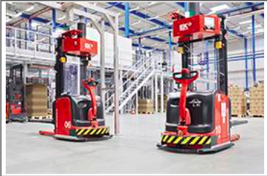
Automatizované vozíky Linde
Fungují na základě paměti prostoru a robotů
Řízené automaticky.

Slide 146
12.Průmysl 4.0 a logistický management

Slide 147

Průmysl 4.0
Průmysl 4.0.(4. průmyslová revoluce) = současný trend digitalizace, s ní související automatizace výroby a změn na trhu práce, které s sebou přinese

Slide 148
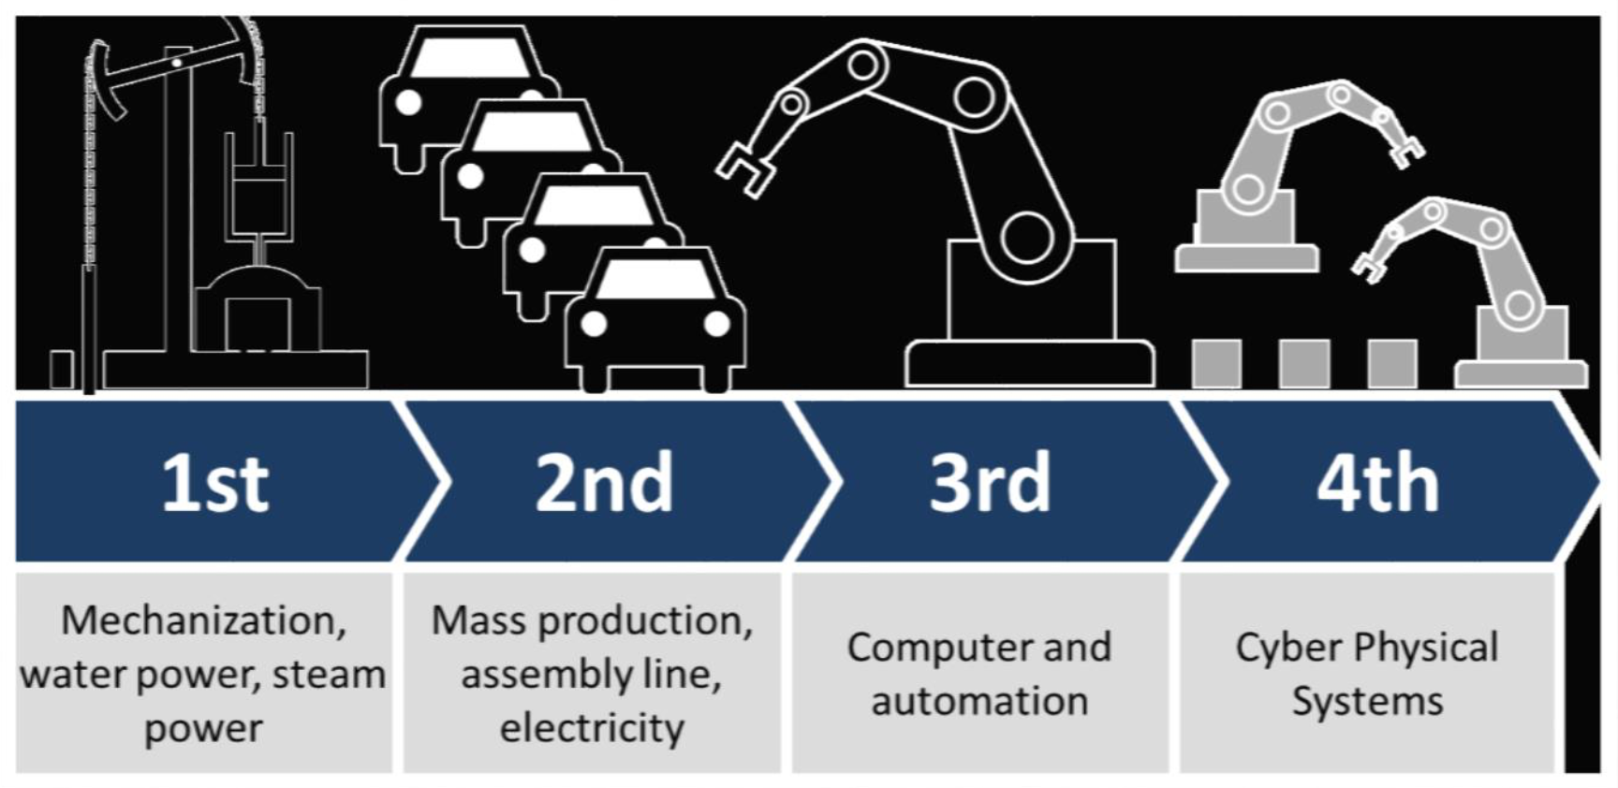
Průmyslové revoluce

Slide 149
Dopady na firmy
Komplexnější propojení celého výrobního procesu
Využívání autonomních robotů
Úbytek lidské práce
Čipy
Samořídící skladové systémy
Jednodušší přestavení výrobních linek
=> dopad až 30% na efektivitu, produktivitu a úsporu času

Slide 150
Dopady na společnost
Trh práce
Úspora, ale i pokles poptávky
„Stroje berou lidem práci“
=> přesun výrobních továren z rozvojových zemí do vyspělých

Slide 151
Současný stav a směr vývoje
Systémová integrace
Internet věcí (IoT)
Analýza velkých dat (Big Data)
Aditivní výroba
Rozšířená realita
Senzory
Kybernetika a umělá inteligence
Nové technologie
Autonomní roboti
Komunikační infrastruktura
Datová uložiště a cloud

Slide 152

Internet věcí
Internet věcí = propojení jednotlivých zařízení prostřednictvím internetu bez aktivní účasti člověka.

Slide 153

Analýza velkých dat
Big data = enormní objemy dat, které je obtížné zpracovávat v rozumném čase tradičními databázovými nástroji.

Slide 154

Cloud
Cloud = způsob používání software nebo hardware formou služeb a prostřednictvím internetu. Zjednodušeně řečeno je to pronájem formou služby.

Slide 155

Umělá inteligence (AI)
Umělá inteligence = stroj se chová a myslí jako člověk.

Slide 156
Průmysl 4.0 a logistika
Změnu logistických řetězců
Otevřené dodavatelsko-odběratelské platformy
Využití principů sdílené ekonomiky
Sdílení logistických zdrojů
Větší poptávka po službách 4PL
Zkrácení průběžné doby plánování
Širší využívání prediktivních analytik
Změnu způsobu zlepšování výkonnosti logistiky
Automatizaci
Digitalizaci dokumentů
Zelenou logistiku
Změnu poptávky po pozicích na trhu práce

Slide 157
Děkuji za pozornost!

